Slide 1
PROYECTO DE PRESUPUESTO DE EGRESOS DEL ESTADO 2020

Slide 2
PRESUPUESTO CIUDADANO
El presupuesto ciudadano es el documento mediante el cual los gobiernos transparentes y democráticos ponen a disposición de la ciudadanía la información necesaria para que conozca, de manera clara y transparente, el destino de los recursos y cómo son utilizados.
Es de interés público conocer qué hace el Gobierno con los recursos que se recaudan a través de nuestros impuestos; por lo que el Presupuesto Ciudadano busca dar respuesta a:
¿Cuánto es lo que se recauda?
¿Cómo se administran los recursos?
¿Cómo y en qué se gastan?
¿A quién beneficia ese gasto?
En este se contemplan las acciones que pueden realizar las y los ciudadanos acerca de la participación y contraloría social.

Slide 3
FUENTES DEL INGRESO
Los recursos públicos sirven para solventar los requerimientos financieros del Gobierno del Estado, y se determinan en la “Ley de Ingresos”.

Slide 4
LEY DE INGRESOS Y EL PRESUPUESTO DE EGRESOS
Son el conjunto de documentos elaborados por el Poder Ejecutivo, en donde la Ley de Ingresos define:
cómo se van a reunir los recursos necesarios para atender las necesidades del gasto público; así como en el Presupuesto de Egresos se definen esas necesidades y cómo se deben distribuir los recursos para satisfacerlas; es decir con cuánto dinero dispondrá el Estado, para cubrir las prioridades de la sociedad chihuahuense.

Slide 5
CALENDARIO PARA LA ELABORACIÓN DEL PRESUPUESTO DE EGRESOS Y LEY DE INGRESOS
15 DE AGOSTO
Criterio para la elaboración del Presupuesto de Egresos
15 DE OCTUBRE
Elaboración del Anteproyecto de Presupuesto de Egresos
30 DE NOVIEMBRE
Entrega del proyecto de egresos al Honorable Congreso del Estado
31 DE DICIEMBRE
El Honorable Congreso del Estado aprueba el Decreto de Presupuesto

Slide 6
CRITERIOS PARA LA ELABORACIÓN DEL PRESUPUESTO DE EGRESOS 2020
El Presupuesto de Egresos 2020 del Estado fue elaborado bajo el Modelo de Presupuesto basado en Resultados; es decir exigirle a cada gestor detalladamente la totalidad de sus peticiones presupuestarias, determinando la necesidad de cada importe a gastar.
Así mismo, éste se elaboró observando criterios de racionalidad, austeridad y disciplina presupuestaria.
En concordancia con lo establecido en la Ley de Disciplina Financiera el gasto total propuesto por el Ejecutivo en el proyecto de Presupuesto de Egresos, deberá contribuir a un Balance Presupuestario Sostenible.

Slide 7
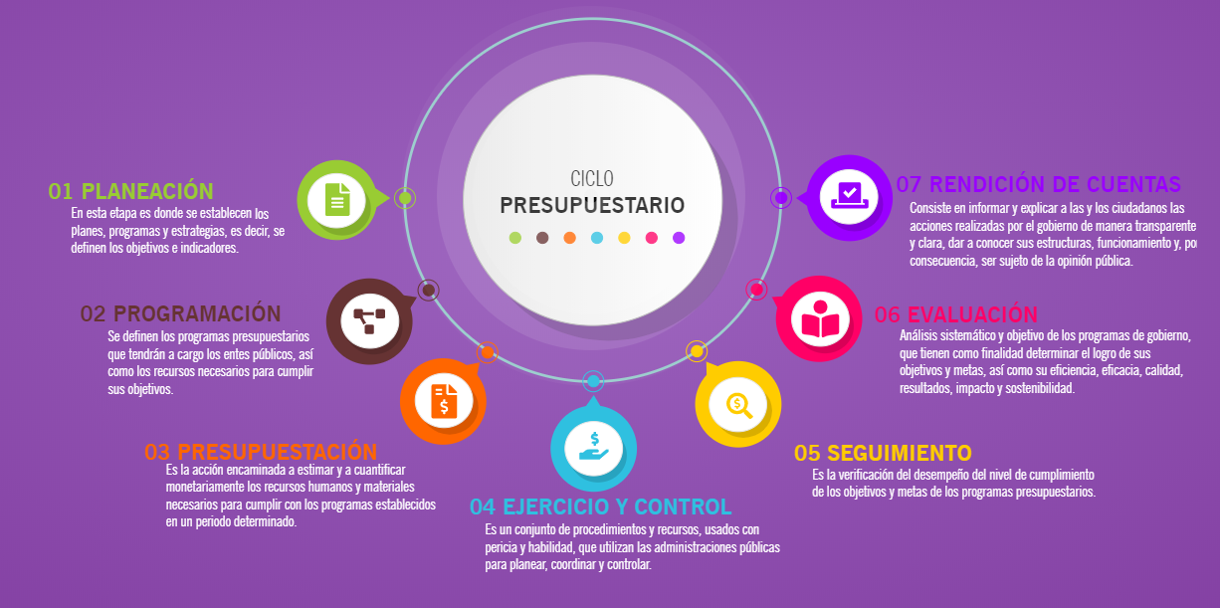
CICLO PRESUPUESTARIO
Consta de siete etapas a través de las cuales el Gobierno definirá el destino de los Recursos Públicos, así como la rendición de cuentas del gasto a las y los ciudadanos.

Slide 8
PLANEACIÓN
La Planeación en la que se basan todos los programas presupuestarios permite que tengan coherencia y no se desvíen de los objetivos contenidos en el Plan Estatal de Desarrollo 2017-2021. En esta etapa es donde se establecen los planes, programas y estrategias, es decir, se definen los objetivos e indicadores.

Slide 9
¿QUÉ ES UN PROGRAMA PRESUPUESTARIO?
PROGRAMACIÓN
La programación es un instrumento que sistematiza, ordena y clasifica las acciones de la Administración Pública, con el fin de delimitar, relacionar la aplicación y el ejercicio del gasto público, e integrar al proceso de Planeación, Programación y Presupuestación de los recursos humanos, materiales, técnicos y financieros con un enfoque estratégico, dirigido a la obtención de resultados.
La planeación debe concretarse a través de la programación para establecer la vinculación entre lo estratégico y lo operativo.
Durante la programación se definen los programas presupuestarios que tendrán a cargo los entes públicos, así como los recursos necesarios para cumplir sus objetivos.
Conjunto de acciones a través de las cuales se alcanzan objetivos y metas previamente determinados por la planeación, en el que se involucran recursos humanos, financieros, tecnológicos, materiales y naturales. Se establece un tiempo y espacio para desarrollar el programa y se atribuye responsabilidad a una o varias unidades ejecutoras debidamente coordinadas, como una oferta de solución a un problema que padece una población específica.

Slide 10
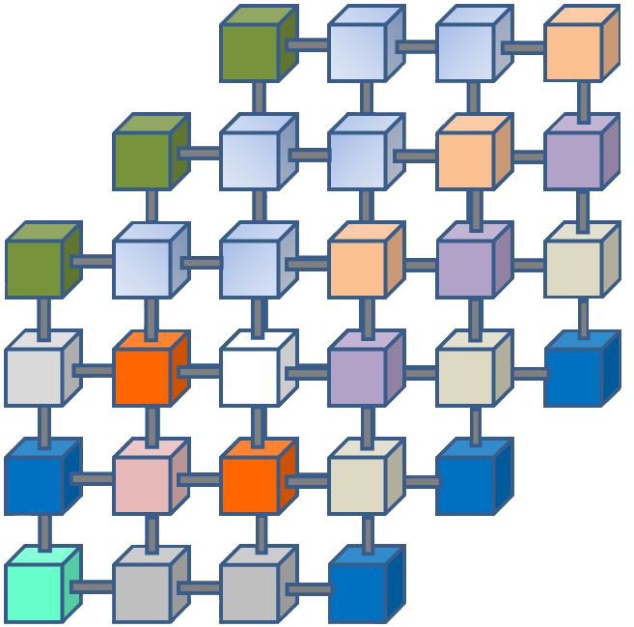
¿QUÉ ES UNA ESTRUCTURA PROGRAMÁTICA?
Es el conjunto de categorías y elementos programáticos ordenados en forma coherente; es decir, es el grupo de programas susceptibles de que se les apruebe recurso.

Slide 11
PRESUPUESTACIÓN
Es el conjunto de categorías y elementos programáticos ordenados en forma coherente; es decir, es el grupo de programas susceptibles de que se les apruebe recurso.
78 MIL 376.6 MILLONES PRESUPUESTO DE EGRESOS
¿QUIÉN GASTA?
CLASIFICACIÓN ADMINISTRATIVA
Las Dependencias y Entidades del Poder Ejecutivo así como otros organismos autónomos como el Poder Judicial, el Congreso, Instituto Electoral, por mencionar algunos.
¿EN QUÉ GASTA?
CLASIFICACIÓN FUNCIONAL
Agrupa los gastos según los propósitos u objetivos socioeconómicos que persigue el Estado.
¿PARA QUÉ SE GASTA?
CLASIFICACIÓN ECONÓMICA
Agrupa los gastos según los propósitos u objetivos socioeconómicos que persigue el Estado.

Slide 12
PRESUPUESTACIÓN DE INGRESOS
Durante el 2020, los ingresos estimados del Gobierno del Estado ascienden a $73,459.0 MDP, de los cuales se desglosan en las siguientes categorías:
PARTICIPACIONES (36%)
APORTACIONES (31%)
TOTAL DE INGRESOS DE GÉSTION (20%)
CONVENIOS (7%)
INCENTIVOS DERIVADOS DE LA COLABORACIÓN FISCAL (2%)
FINANCIAMIENTO INTERNO CORTO PLAZO (4%)

Slide 13
ESTIMACIÓN DE INGRESOS
73 MIL 459.0 MILLONES
De los cuales:

Slide 14
PRESUPUESTACION DEL GASTO
El Gasto se divide en diversos Clasificadores presupuestarios; siendo tres los que responden a cuestionamientos importantes y comunes como son:

Slide 15
PRESUPUESTACION DEL GASTO
El Gasto se divide en diversos Clasificadores presupuestarios; siendo tres los que responden a cuestionamientos importantes y comunes como son:

Slide 16
PRESUPUESTO DE EGRESOS 78 MIL 376 MILLONES
CLASIFICACION POR CAPITULO
SERVICIOS PERSONALES | $10,806,220,853
MATERIALES Y SUMINISTROS | $1,648,297,009
SERVICIOS GENERALES | $3,339,551,939
TRANSFERENCIAS, ASIGNACIONES, SUBSIDIOS Y OTRAS AYUDAS | $42,089,146,700
BIENES MUEBLES, INMUEBLES E INTANGIBLES | $541,213,096
INVERSION PÚBLICA | $2,809,369,656
INVERSIONES FINANCIERAS Y OTRAS PROVISIONES | $83,908,892
PARTICIPACIONES Y APORTACIONES | $11,143,639,037
DEUDA PÚBLICA | $5,915,349,853

Slide 17
BALANCE PRESUPUESTARIO
ALTERNATIVAS PARA FINANCIAR EL DÉFICIT
En concordancia con la Ley de Disciplina Financiera para entidades, el déficit que se presenta en el presupuesto 2019 será cubierto en los próximos años con recursos adicionales provenientes de: 1. Ahorros en el gasto corriente que se obtendrán a través de una serie de medidas y recortes establecidos en el Acuerdo de Austeridad que emitió el Ejecutivo en enero del presente año. 2. Ingresos adicionales que se describen en la exposición de motivos en la sección de la Ley de Ingresos.
-
INGRESOS
73,469.0
MILLONES
EGRESOS
78,376.6
MILLONES
=
BALANCE
4,907.6
MILLONES
DEFICIT

Slide 18
PROPORCIÓN DE LOS RECURSOS CON RESPECTO AL TOTAL DEL PRESUPUESTO DE EGRESOS
RECURSOS ETIQUETADOS
Son los recursos que provienen de transferencias federales etiquetadas, en el caso de los Municipios, adicionalmente se incluyen las erogaciones que éstos realizan con recursos de la Entidad Federativa con un destino específico.
RECURSOS NO ETIQUETADOS
Son los recursos que provienen de Ingresos de libre disposición y financiamientos.

Slide 19
CLASIFICACIONES PRESUPUESTALES
El gasto público se destina para el cumplimiento de las funciones de los distintos órganos del Gobierno del Estado, los cuales están orientados a cubrir las necesidades de la sociedad en general, dichas funciones son las siguientes:
$ 11,693.2
$ 43,516.2
$ 6,108.2
$ 17,058.9

Slide 20
PRINCIPALES SECTORES
En pocas palabras el gasto que efectúa el Gobierno del Estado es para que las y los Chihuahuenses tengamos por ejemplo:
$ 24,925.0
$ 8,901.0
$ 8,901.0
$ 4,661.5

Slide 21
EJERCICIO Y CONTROL
Es un conjunto de procedimientos y recursos, usados con pericia y habilidad, que utilizan las administraciones públicas para planear, coordinar y controlar, por medio de presupuestos, todas sus funciones y operaciones, con el fin de que obtenga el máximo rendimiento de sus recursos.
El Gobierno actual implementó el Acuerdo de Austeridad, conforme el cual se busca asegurar la eficiencia y eficacia en el uso de recursos públicos, así como la sustentabilidad e incremento de los ingresos del Estado. Dentro de los pilares estratégicos de dicho programa, se encuentra un ajuste sustancial y multianual del gasto operativo. Este ajuste al gasto será implementado a través de una mejor utilización de los activos del Estado así como reduciendo el gasto del Gobierno.

Slide 22
SEGUIMIENTO
Es la verificación del desempeño del nivel de cumplimiento de los objetivos y metas de los programas presupuestarios. El seguimiento continuo permite evaluar las estrategias y adecuarlas a las circunstancias variables además de contribuir a la toma de decisiones con información de calidad para la asignación y reasignación del gasto.

Slide 23
EVALUACIÓN
La evaluación se refiere al análisis sistemático y objetivo de los programas de gobierno, que tienen como finalidad determinar el logro de sus objetivos y metas, así como su eficiencia, eficacia, calidad, resultados, impacto y sostenibilidad. Con la finalidad de que las evaluaciones sean verdaderamente objetivas y utilizadas en la mejora de los programas, éstas son realizadas por evaluadores externos expertos en la materia. En este contexto, año con año se pública en el Periódico Oficial del Estado el "PROGRAMA ANUAL DE EVALUACIÓN”, en el cual se realizan el seguimiento y evaluación de las políticas y programas de gobierno para otorgar información fundamental en la determinación del impacto que tienen los recursos públicos en el beneficio social.
FUNCION DE LA EVALUACIÓN
Este instrumento recopila la información del desempeño de los Programas presupuestarios de la Administración Pública. El acopio de información se utiliza para las siguientes funciones:
Conocer el comportamiento de los Programas presupuestarios.
Contar con elementos para la toma de decisiones.
Mejorar los objetivos, indicadores y metas de los programas.
Identificar factores externos negativos o positivos que afecten el cumplimiento de los objetivos.
Identificar programas que pueden complementarse.
Justificar las propuestas de incremento o decremento de recursos presupuestarios.

Slide 24
RENDICION DE CUENTAS
Consiste en informar y explicar a las y los ciudadanos las acciones realizadas por el gobierno de manera transparente y clara, dar a conocer sus estructuras, funcionamiento y, por consecuencia, ser sujeto de la opinión pública.

Slide 25
CONTRALORÍA SOCIAL
Es el conjunto de acciones que realizan las personas civiles de manera organizada o independiente, de control, vigilancia y evaluación, con el objetivo de contribuir a que la gestión gubernamental y que el manejo de los recursos públicos se realicen en términos de transparencia, eficacia, legalidad y honradez. Además contribuye a elevar el cumplimiento de los compromisos de las entidades de los tres órdenes de gobierno, y con ello mejorar la credibilidad y confianza de la sociedad en la administración pública;
Por tal motivo la presente administración durante el ejercicio implementará y difundirá los mecanismos idóneos para llevar a cabo esta función totalmente coordinados entre la sociedad y el gobierno como la figura del proveedor de los insumos para estas actividades.

Slide 26
CONTACTO

